Slide 1
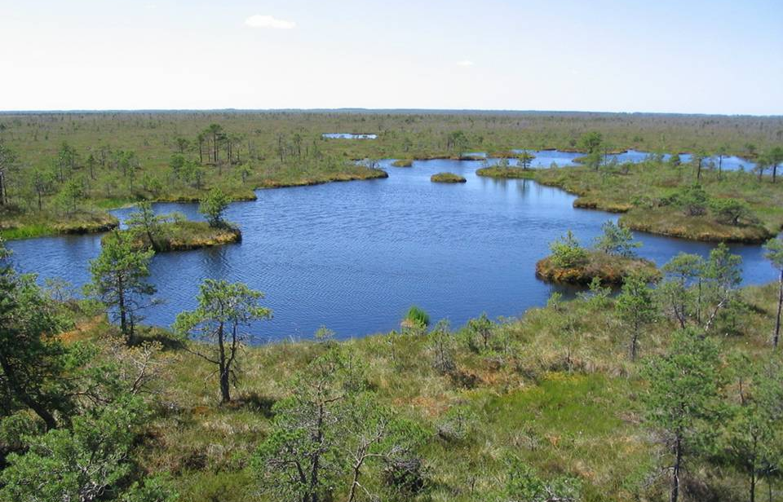
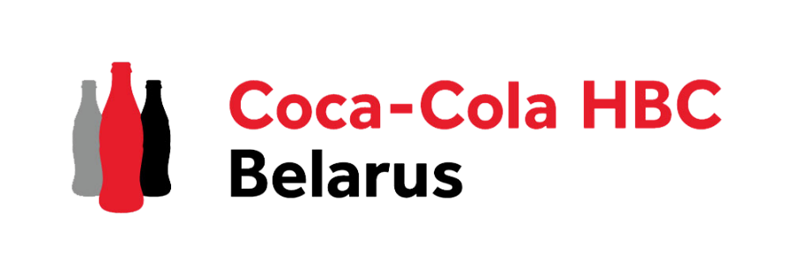
Спасем Ельню
вместе!
Первый заместитель генерального директора
Унитарного предприятия «Кока-Кола Бевриджиз Белоруссия»
А.В. Рощупкин

Slide 2
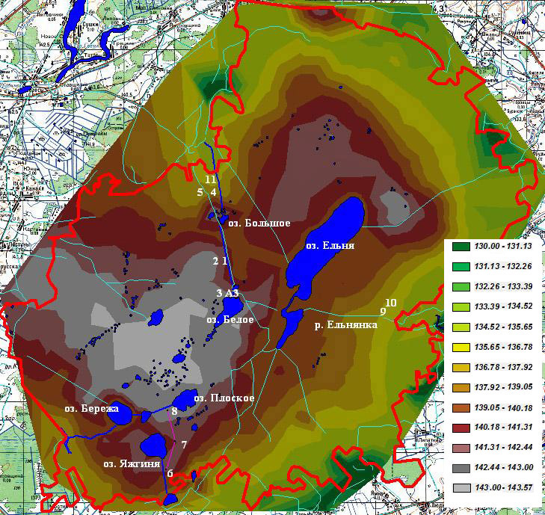
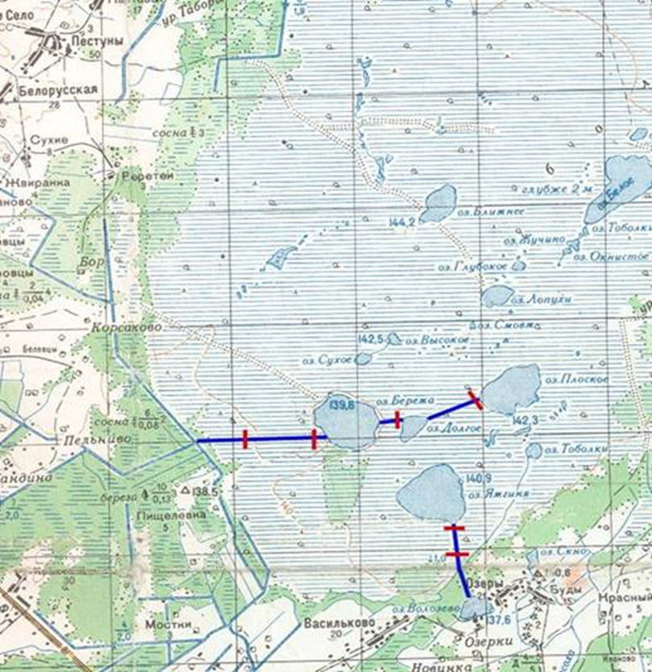
Ельня – одно из крупнейших верховых болот Европы (возраст - > 7 тыс. лет , площадь - более 20 000 га)
Уникальная биосистема: обитают исчезающие виды птиц, произрастают редчайшие растения
Запасы воды в Ельне – 450 млн км3 , что в 5 раз превышает объем Заславского водохранилища и в 2 раза больше объема Вилейского водохранилища.
По результатам расчетов, стоимостная оценка запасов воды, аккумулированных в экосистемах болота Ельня составляет 247 млн USD
По результатам расчетов, валовая стоимость урожая клюквы - 246,2 тыс. USD/год
Стоимостная оценка сорбционной (водоочистительной) функции верхового болота Ельня - 9 126 0279 USD/год
(верховые болота по сравнению с остальными типами обладают максимальной пропускной способностью 685 м³/сут/га, т.е. 2 га верхового болота Ельня очищают сточные воды эквивалентно одной промышленной очистной установке, годовая приведенная стоимость которой составляет 1 тыс. USD)
О ЕЛЬНЕ:
На 3-ем Всемирном водном форуме в Японии проект восстановления Ельнинского болота был признан одним из 150 важнейших в глобальном масштабе

Slide 3
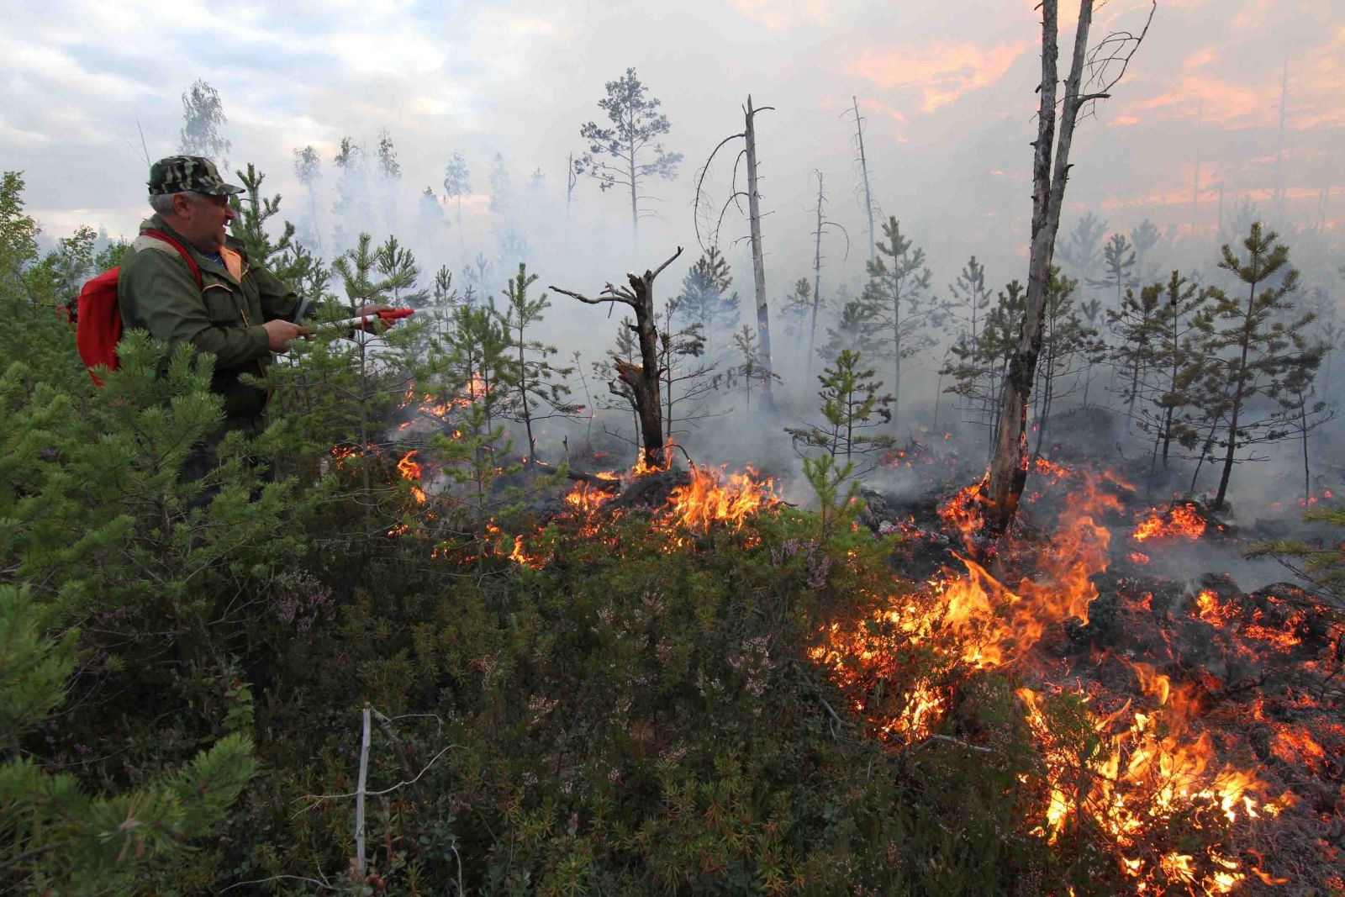
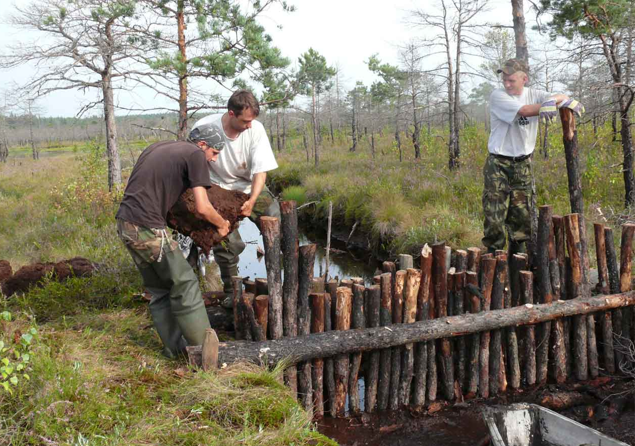
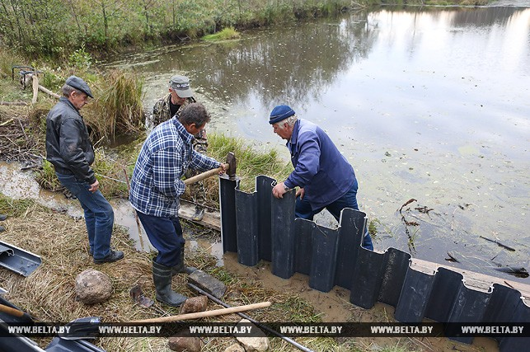
ПРОБЛЕМА:
Мелиоративные каналы, прорытые в 30-х гг. XX века, вызвали усиление оттока воды, что привело к пересыханию верхнего слоя торфа и, практически, ежегодным пожарам
Пожары уничтожали уникальную флору, фауну Ельни, местные жители страдали от дыма
Пожар в 2002 г. лишил естественного мохового покрова более 70% площади болота
1 га территории болота, поврежденной от пожара, выделяет в атмосферу до 10 т СО2/год
ЧТО СДЕЛАНО:
с 2007 г. вручную построено волонтерами более 50 каскадных плотин на каналах
с 2015 г. построено 46 плотин промышленным способом
Более 300 волонтеров со всей Беларуси приняли участие в реализации проекта

Slide 4
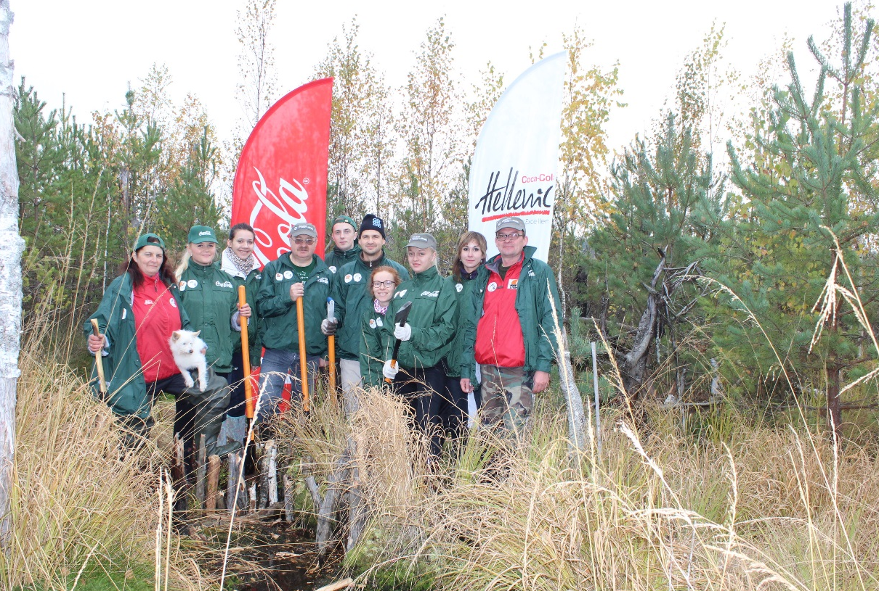
Ельня
РЕЗУЛЬТАТЫ:
Беларусь
Уровень воды в озерах центральной части болота поднялся более чем на 1 метр (!), торф вернулся в увлажненное состояние, восстанавливается моховой покров болота
С 2007 года на Ельне нет серьезных пожаров!
По результатам расчета суммарная оценка экосистемных услуг территории (интегральная оценка услуг болотных экосистем + интегральная оценка услуг водных экосистем) (ежегодно):
ЗАЩИТА ОКРУЖАЮЩЕЙ СРЕДЫ
Ц_{эу =} 20 440 985 USD + 14 535 000 USD = 34 975 985 USD
При полном восстановлении болота:
1 га территории болота будет поглощать
min 1т СО2 из атмосферы в год (т.е. с общей площади
болота - 23 тСО2/год, что примерно равно общему
выбросу СО2 в год в ходе производственной деятельности Coca-Cola HBC Belarus)
сорбционная (водоочистительная) функция 1 га болота будет составлять примерно 600 м3 воды в день

Slide 5
Спасем Ельню вместе!
ПАРТНЕРЫ:
ПРООН в Беларуси
ОО «Ахова птушак Бацькаўшчыны»
Национальная академия наук Беларуси
Фонд The Coca-Cola Foundation (США)
октябрь, 2015 г. – начало строительства плотин промышленным способом (проект «Торфяники-2»)
октябрь, 2016 г. – открытие специализированного экологического класса в д.Германовичи для школьников и местных жителей
ЗАЩИТА ОКРУЖАЮЩЕЙ СРЕДЫ

Slide 6
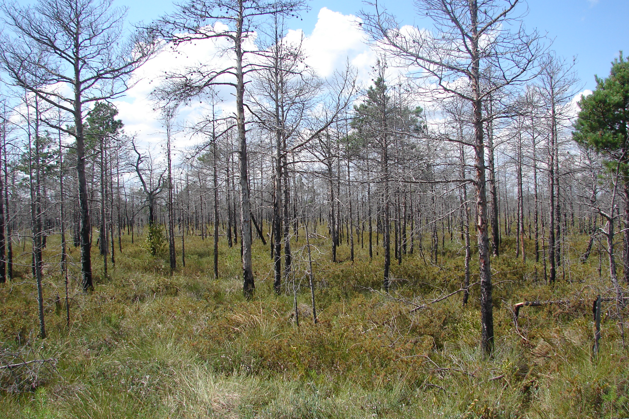
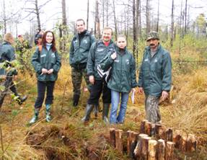
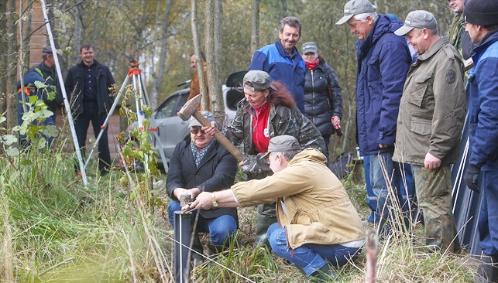
СПАСИБО ЗА ВНИМАНИЕ!

